Slide 1
Trygghetsrådet 2016-12-01

Slide 2
Ältas nya centrum

Slide 3
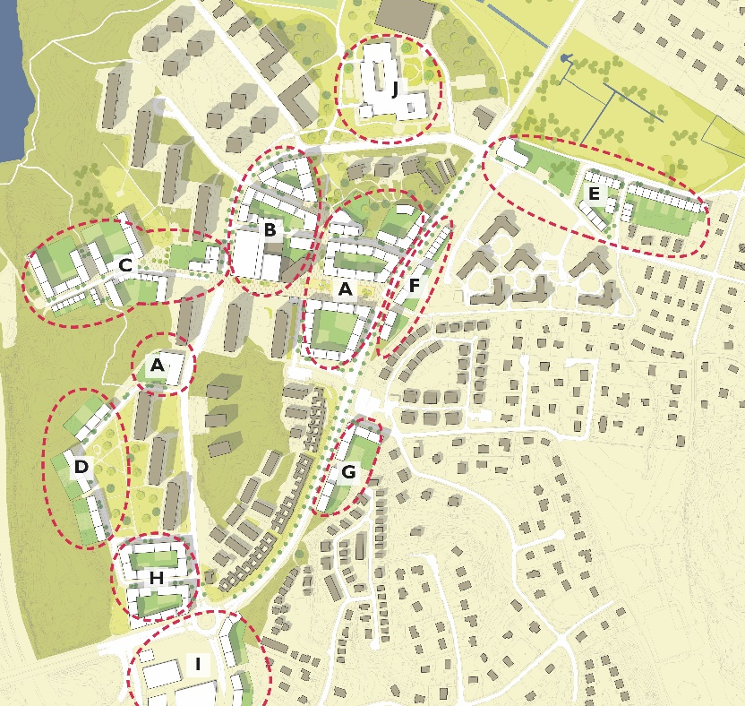
Ältas nya centrum – etapp A & B Projektets bakgrund
Ett detaljplaneprogram antogs hösten 2015 med syfte att:
Skapa en tätare stadsmiljö med ett ökat utbud av bostäder och service samt bidra till en kvalitetshöjning av offentliga miljöer.
Stärka småstadskänslan genom att skapa naturliga mötesplatser kring idrott, friluftsliv, kultur, service, handel och skola och på så vis bidra till en ekonomiskt, socialt, estetiskt och miljömässigt hållbar utveckling av Älta centrum.
Utveckla Älta utifrån invånarnas behov för att skapa trivsel och välmående.
Öka tillgängligheten till, från och inom området så att Älta centrum upplevs som en naturlig del av Älta.

Slide 4
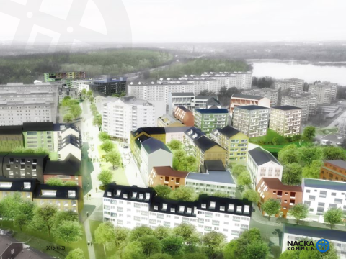

Slide 5
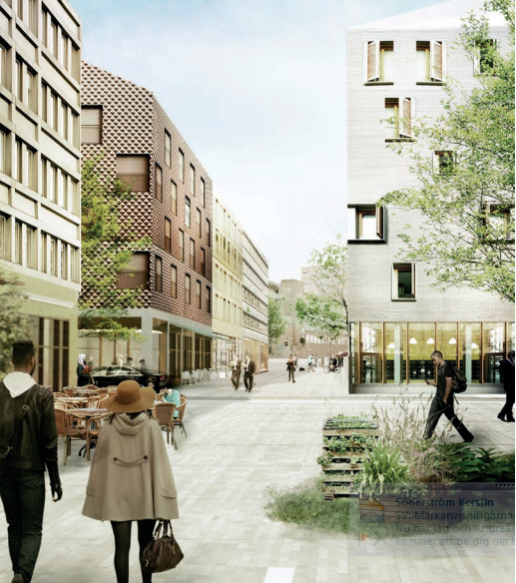
Saltsjöbadens Centrum

Slide 6
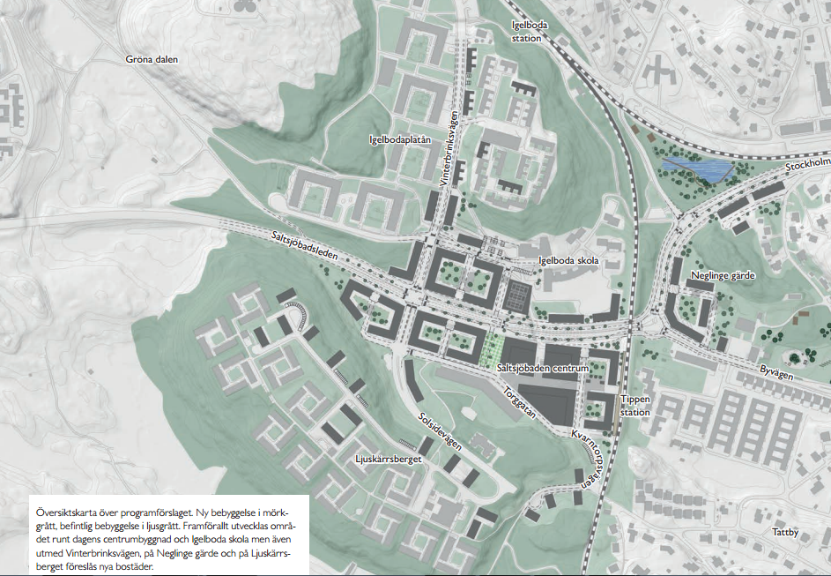
Saltsjöbadens Centrum

Slide 7
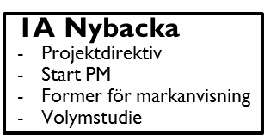

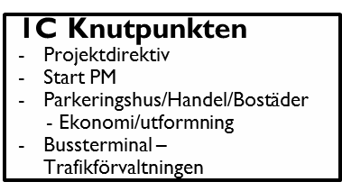

Orminge Centrum Etapper enligt antaget planprogram
1D Ormingehus och
1B Sarvträsk
Projektdirektiv
Start PM

Slide 8
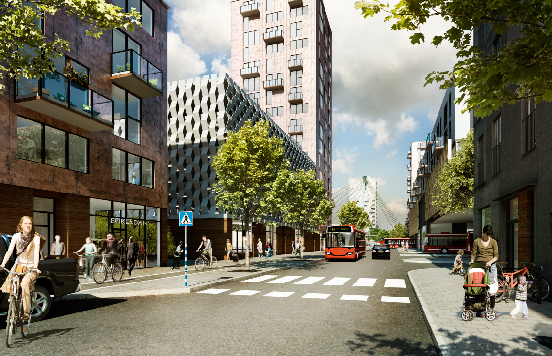

Slide 9
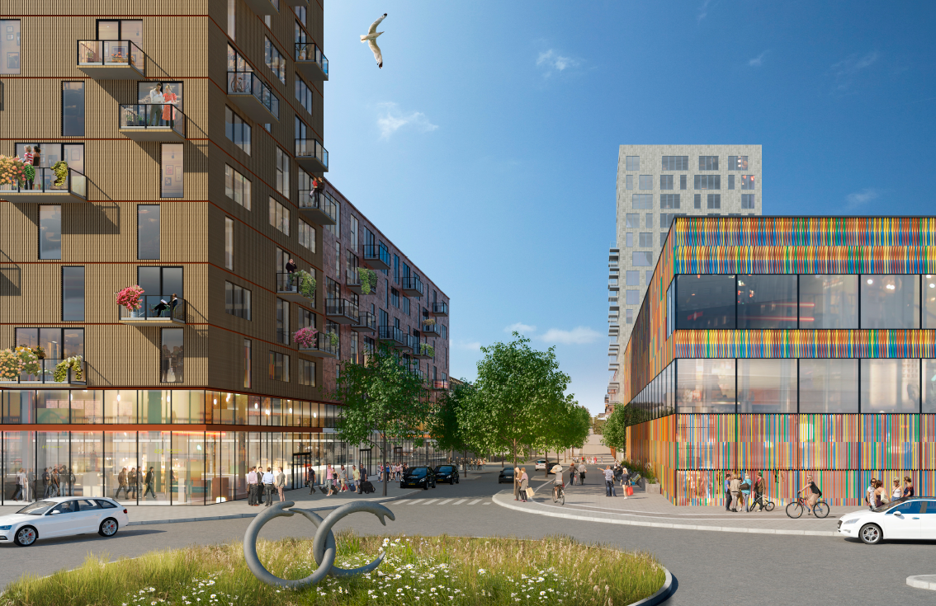

Slide 10
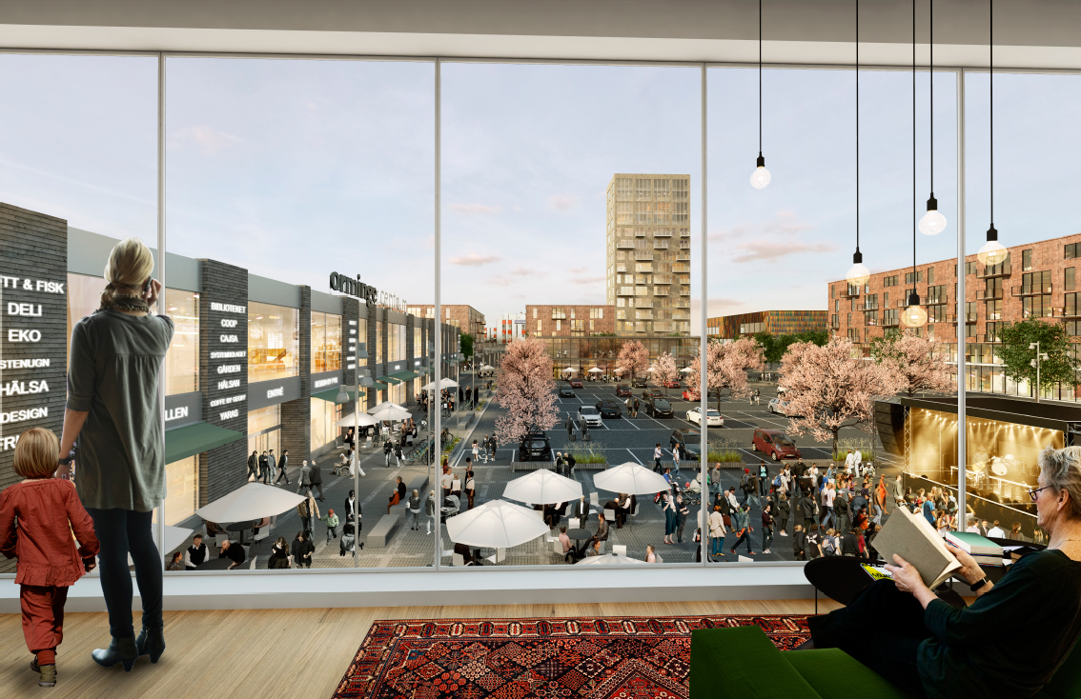

Slide 12
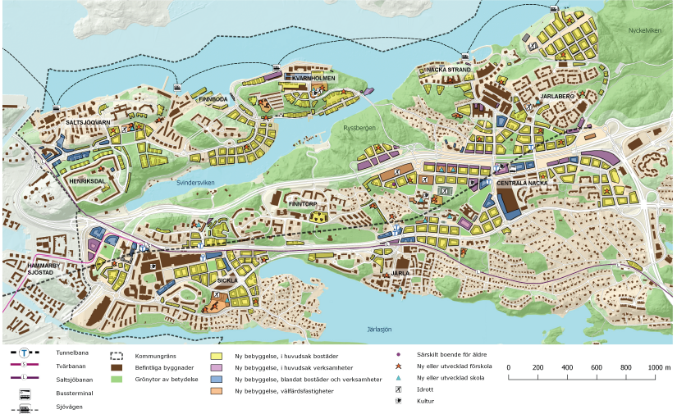
Nacka Stad

Slide 13
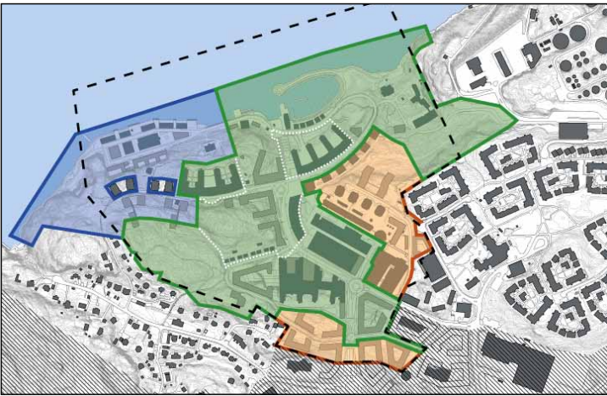
Nacka Strand

Slide 14
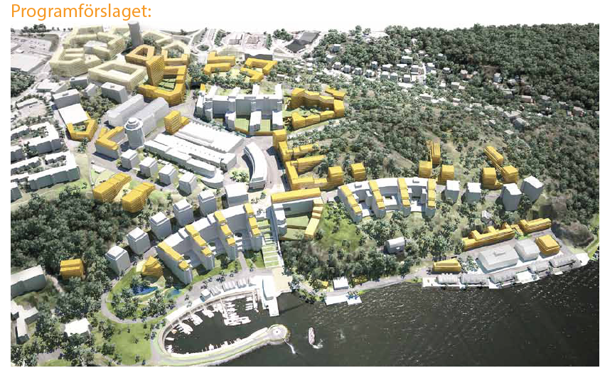

Slide 15
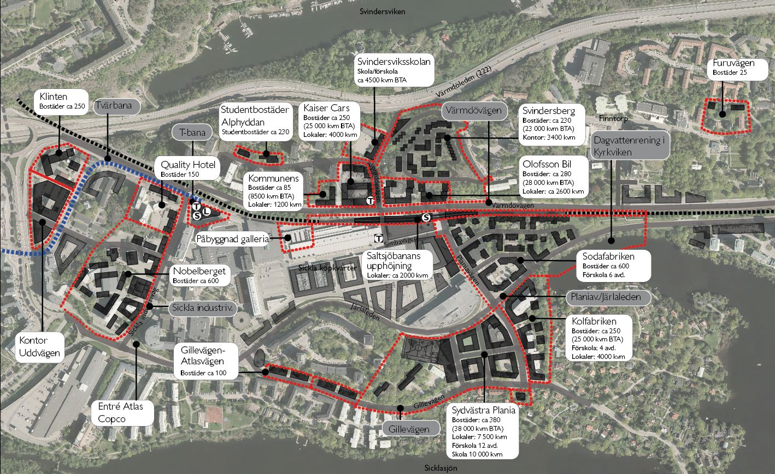
Sickla - Plania
Kartbild/kartbilder
Styrgruppsmöte

Slide 16
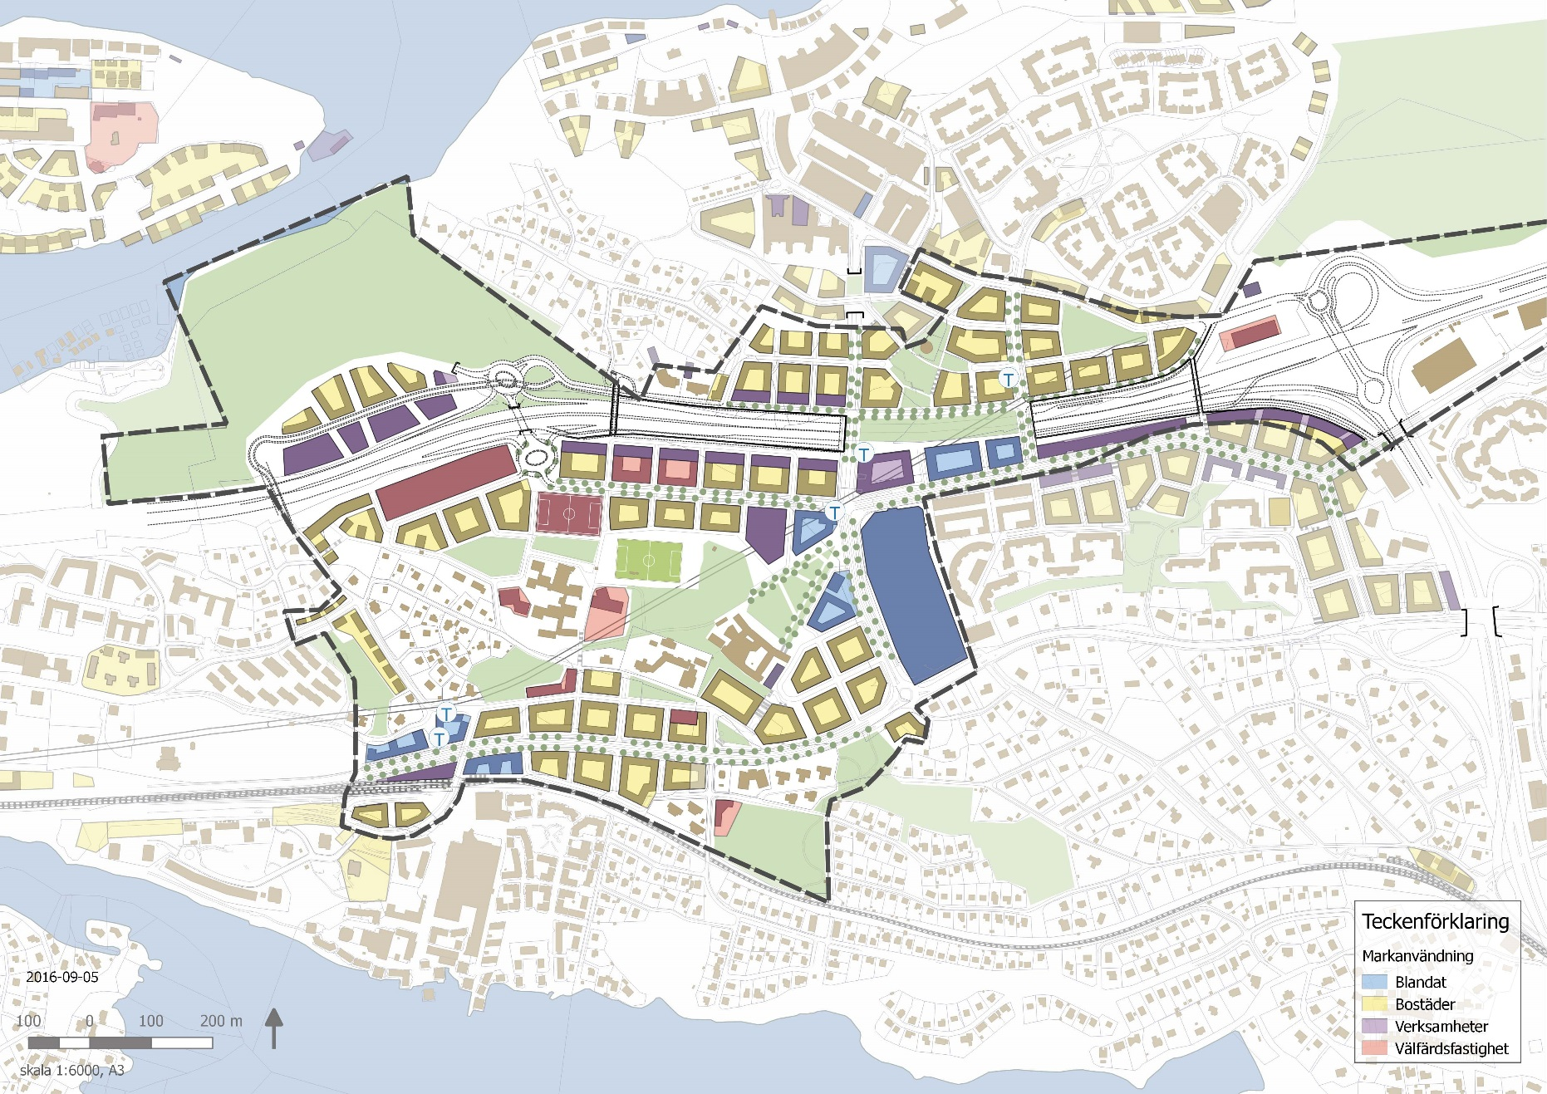
Centrala Nacka och Skvaltan styrgruppsmöte 2016-11-23

Slide 17
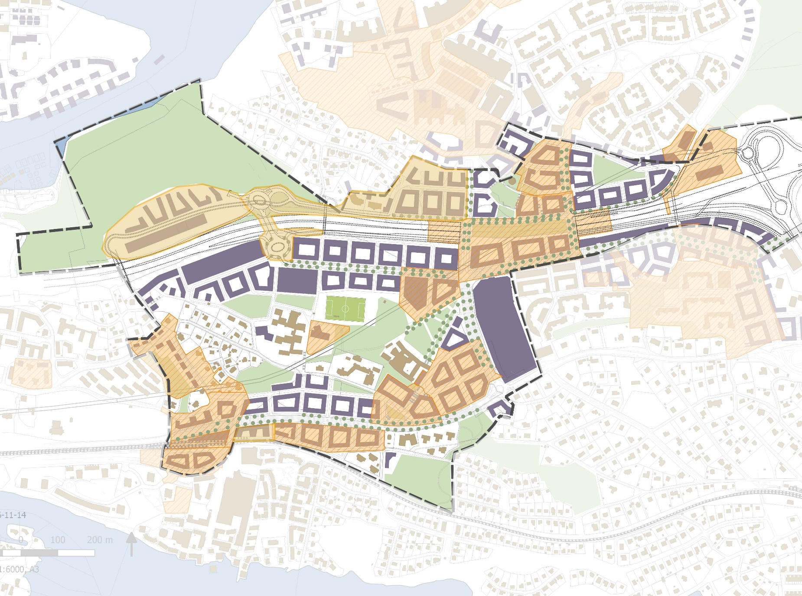
Pågående stadsbyggnadsprojekt
Östra Vikdalen
Ca 550 lgh och15000 kvm BTA verksamheter Planläggning av trafikplats Kvarnholmen
Enspännarvägen
Ca 325 lgh och lokaler i bottenvåningar
Ryssbergen
Ca 400 lgh samt verksamheter
Parallellt pågår naturreservatsbildning
Mottagningsstation
för el
Förskola Nya Kristallen
10 avdelningar
Skönviksvägen
Ny brandstation mm
Sportcentrum
Överdäckningen
Ca 350 lgh och 35000 kvm BTA verksamheter
Birkavägen
Ca 250 lgh
Förskola/or 6-8 avd
Kulturcentrum
Nacka Forum
Ca 200 lgh
Järla station – Norr
Ca 300 lgh och lokaler för verksamheter
Nya Gatan – Stadshusområdet
Ca cirka 600 lgh och 8000 kvm BTA verksamheter samt mini-ÅVC
Järla station – Mitt
Nya Gatan – Elverkshuset
Ca cirka 400 lgh och 3000 kvm BTA verksamheter
Järla station – Syd
Ca 200 lgh och 640 kvm BTA verksamheter
Rotorfabriken
Ca 500 lgh och 10 000 kvm verksamheter
Lillängens förskola
Notes:
Julia uppdaterar karta

Slide 18
Henriksdalsprogrammet

Slide 19
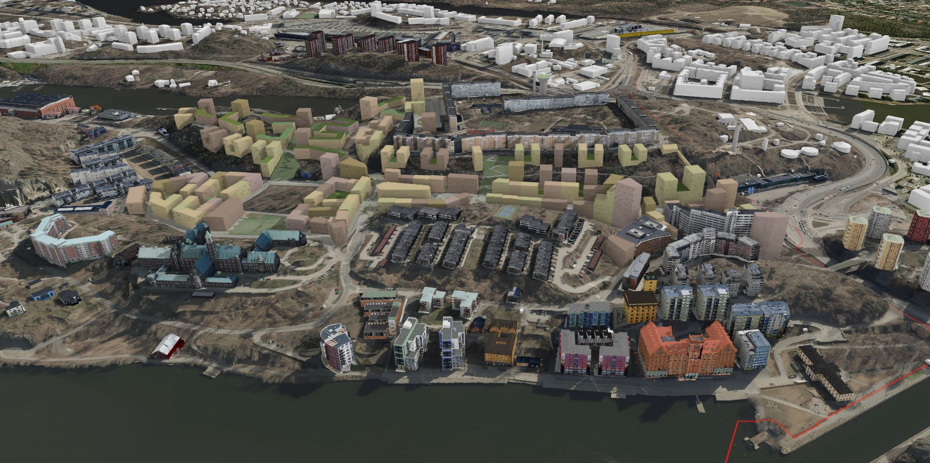
Programförslaget – återremiss i MSN

Slide 20
Programkarta – Aktivt & naturnära

Slide 21
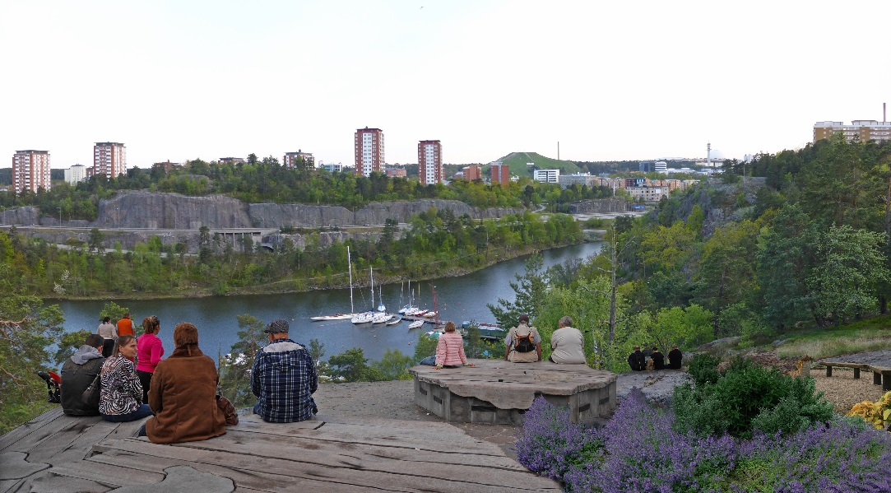
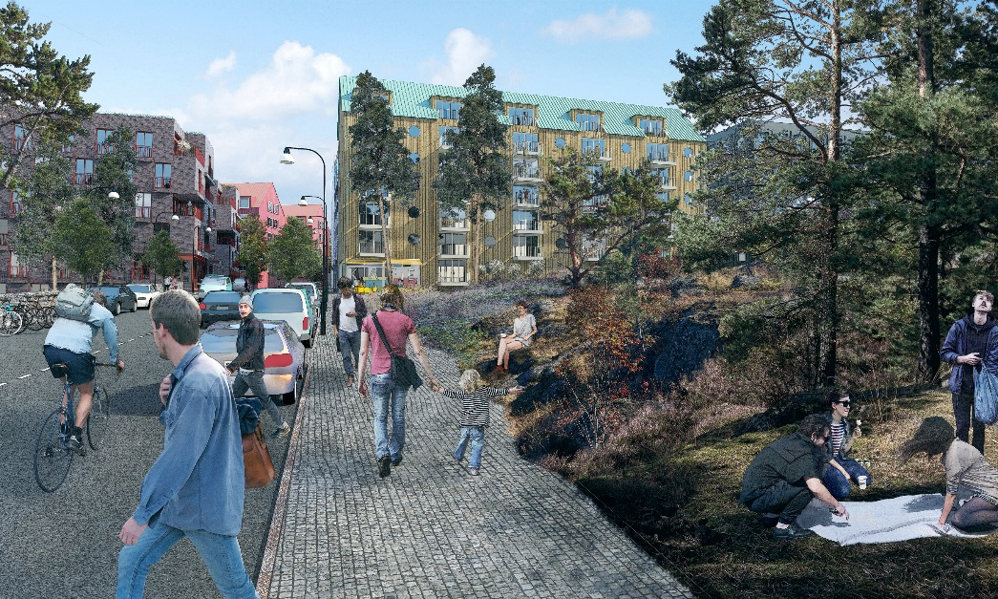
Programförslaget – Ny programskiss

Slide 22
Planeringsinitiativ inom Henriksdalsringen

